Slide 1
内容提要
  初识HTTP协议
  了解HTTP协议在网络中的应用
  HTTP协议基础知识
  总结
Page 2

Slide 2

内容提要
  初识HTTP协议
  了解HTTP协议在网络中的应用
  HTTP协议基础知识
  总结
Page 2

Slide 3
初识HTTP协议
  HTTP是什么
  HTTP的发展史
  应用图例
Page 2

Slide 4
初识HTTP协议 － HTTP协议是什么
HTTP（Hypertext Transfer Protocol）中文 “超文本传输协议”，是一种为分布式，合作式，多媒体信息系统服务，面向应用层的协议，是Internet上目前使用最广泛的应用层协议，它基于传输层的TCP协议进行通信，HTTP协议是通用的、无状态的协议。
功能：用于在服务器和客户机之间传输超文本文件。
Page 2

Slide 5
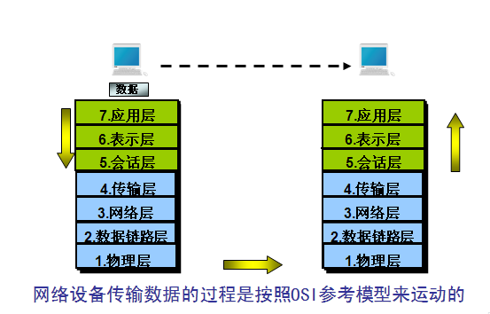
OSI七层模型 TCP/IP协议
Page 2

Slide 6
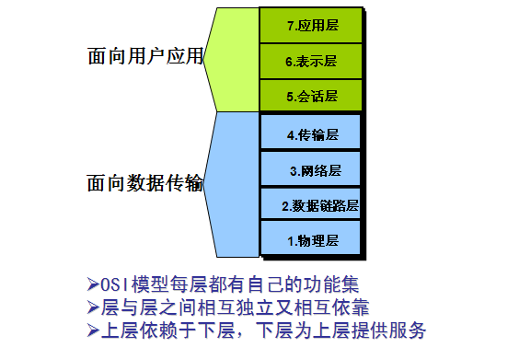
OSI七层模型 TCP/IP协议
Page 2

Slide 7
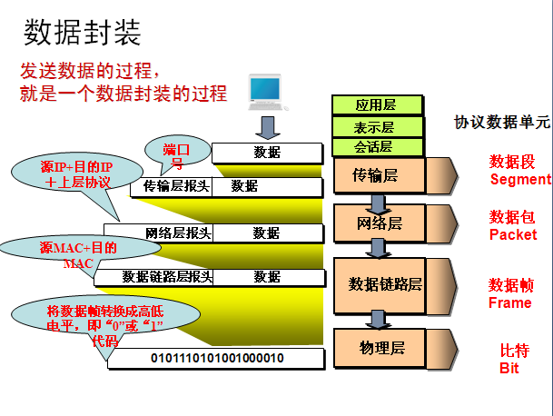
数据封装
Page 2

Slide 8
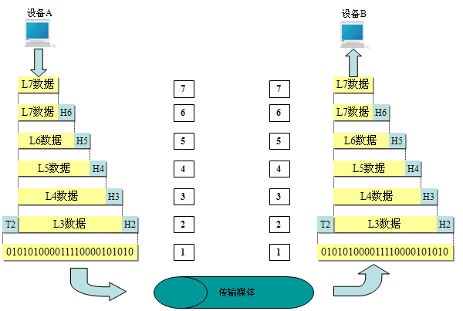
数据通信过程
Page 2

Slide 9
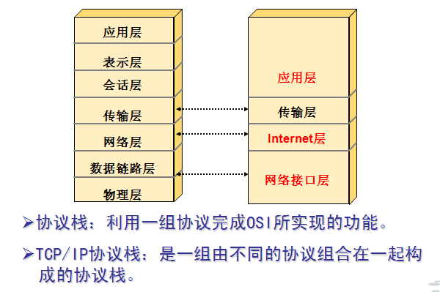
TCP/IP协议栈
Page 2

Slide 10
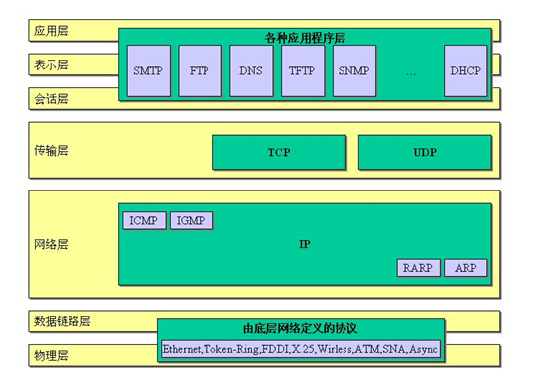
TCP/IP中的协议
Page 2

Slide 11
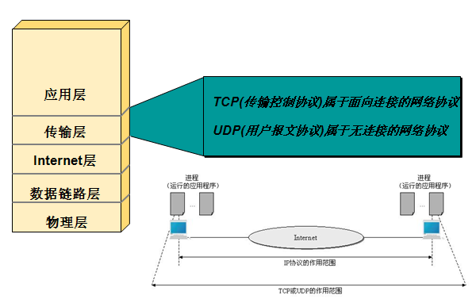
TCP/IP传输层
Page 2

Slide 12
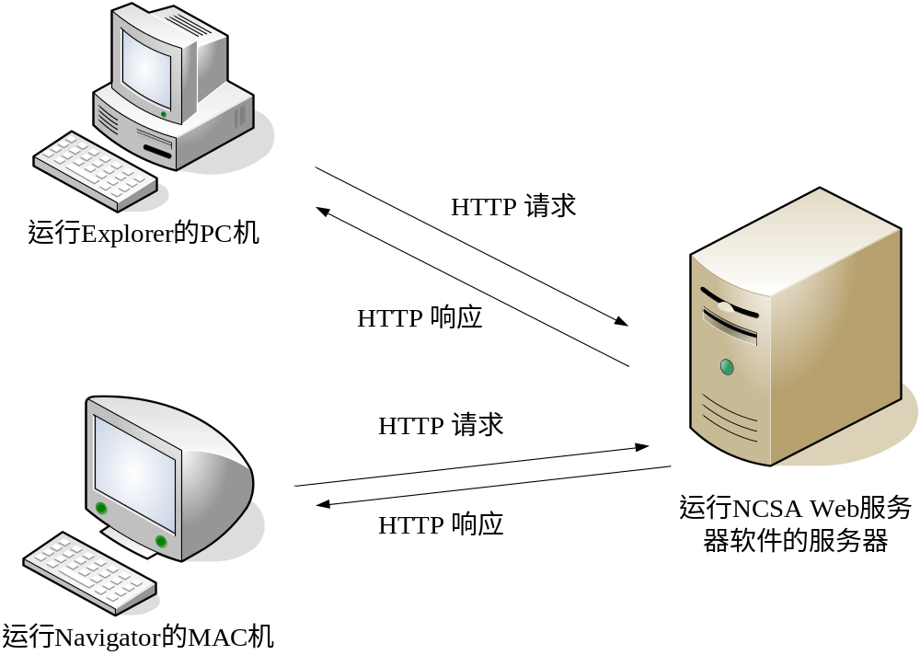
初识HTTP协议 －图例
Page 2

Slide 13
初识HTTP协议 －HTTP协议发展史
HTTP/0.9： 从1990年就已经用来作为WWW的传输协 议，当时非常简单，只支持GET方法，响应中携带 的消息必须HTML文件。
HTTP/1.0: 1996发布RFC1945，90年后，基于0.9的 各种客户端和服务端的扩展层出不穷，把这些扩
展进行综合推出新标准HTTP/1.0 。
HTTP/1.1: 1997推出RFC2068，HTTP/1.1的标准。
HTTP/1.1: 1999推出RFC2616，废弃了RFC2068标准。
Page 2

Slide 14
内容提要
  初识HTTP协议
  了解HTTP协议在网络中的应用
  HTTP协议基础知识
  总结
Page 2

Slide 15
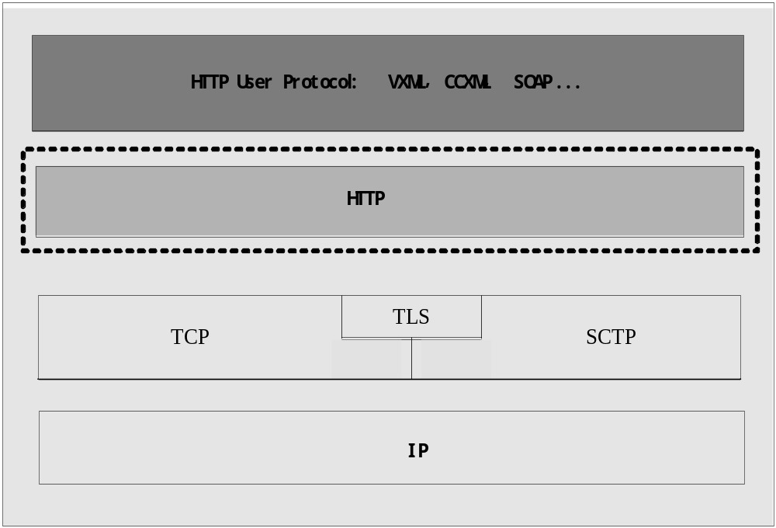
了解HTTP协议在网络中的应用
Page 2

Slide 16
内容提要
  初识HTTP协议
  了解HTTP协议在网络中的应用
  HTTP协议基础知识
  总结
Page 2

Slide 17
HTTP协议基础知识
  HTTP的特点
  HTTP的事务处理
  HTTP的消息链
  Proxy介绍
  HTTP消息介绍
  HTTP请求消息
  HTTP响应消息
Page 2

Slide 18
HTTP协议基础知识 －HTTP的特点
客户/服务器模式：一个服务器可以为分布在世界各地
的许多客户服务。
简单：HTTP本身处理简单,有效地处理大量请求， HTTP
服务器程序规模小，所以经由HTTP的通信速度快,与其
它协议相比,时间开销小得多。
灵活: HTTP允许传输任意类型的数据对象，可以通过 Content-type来指定数据类型。
无状态：HTTP是无状态的协议，缺少状态记忆,运行速
度高,服务器应答速度较快。
Page 2

Slide 19
HTTP协议基础知识 －HTTP的事务处理
HTTP定义的事务处理由以下四步组成:
客户端与服务器端建立连接
客户端向服务器端发送请求
服务器端向客户端回复响应
断开连接
Page 2

Slide 20
HTTP协议基础知识 －消息链
HTTP消息请求响应链：
===================request chain ====================>
UA1 ----------- A ----------- B -------- C --------- O
<==================response chain=====================
Page 2

Slide 21



HTTP协议基础知识 －Proxy(组网图)
Company Intranet
Remote Web Servers
Proxy server on firewall
Page 2

Slide 22
HTTP协议基础知识 －HTTP的消息类型
HTTP的消息类型共分为两大类
请求(Request)消息：由客户端发给服务器的消息。
其组成包括:请求行(Request-Line)，可选的头域
(Header Field )，及实体(Entity-Body)。
响应(Response)消息：是服务端回复客户端请求的消
息，其组成包括状态行(Status-Line)，可选的头域
(Header Field )，及实体(Entity-Body)。
Page 2

Slide 23
HTTP协议基础知识 －请求消息（消息结构）
请求消息结构：
Full-Request = Request-Line
*(General-Header
| Request-Header
| Entity-Header)
CRLF
[Entity-Body]
Page 2

Slide 24
HTTP协议基础知识 －请求消息（请求行）
请求行结构：
Request-Line = Method SP
Request-URI
SP
HTTP-Version CRLF
例如：GET http://www.yesky.com/pub/WWW/page.html HTTP/1.1
Page 2

Slide 25
HTTP协议基础知识 －请求消息（示例）
请求消息示例：
GET http://www.yesky.com/pub/WWW/page.html HTTP/1.1
Connection：close
User-agent：Mozilla/4.0
Accept-Encoding：gzip,compress
Accept-language：en
CR LF
Entity-Body
Page 2

Slide 26
HTTP协议基础知识 －请求消息（示例）
这个消息共有5行(每行以一个回车符和一个换
行符结束)，最后一行后面还有额外的一个回车符
和换行符，以及一个可选的实体。当然，一个请求
消息可以不止这么多行，也可以仅仅只有一行。请
求消息的第一行称为请求行(request line)，后续
各行都称为报头行(header)。
Page 2

Slide 27
HTTP协议基础知识 －请求消息（示例）
请求行有3个元素:请求方法、URI、HTTP版本，最后以
CRLF结尾，各个元素之间用SP字符隔开。
1、请求方法：指出客户请求服务器执行的一般操作。HTTP/1.1中定义了八种请求方法，其中GET、POST、HEAD、是常用请求方法。
2、URI:统一资源标识，简单地讲被请求资源所处的地址，如：http://www.yesky.com/pub/WWW/page.html，
3、HTTP版本：HTTP/1.1，高版本的服务器接受低版本客户的请求，并向客户发送同样版本的应答；高版本的客户接受低版本服务器的应答。
Page 2

Slide 28
HTTP协议基础知识 －请求方法
方法名 | 备注
GET | 获取一个URL指定的资源,即资源实体
HEAD | 获取一个指定资源的信息，
POST | 向服务器提交数据
PUT | 向服务器提交资源
DELETE | 请求源服务器删除Request-URI标识的资源
TRACE | 网络跟踪
CONNECT | 与PROXY之间的连接管理
OPTIONS | 查询能力
Page 2

Slide 29
HTTP协议基础知识 －请求消息（示例）
现在了解一下本例中的各个报头：
1、Connection：close是在告知服务器本浏览器不想使用永久连接方式（HTTP/1.0使用非永久连接，HTTP/1.1默认使用永久连接）。
2、User-agent：Mozilla/4.0指定用户代理服务器的类型。
3、Accept-Encoding：gzip,compress指出发送此请求的浏览器支持哪些压缩编码方式。
Page 2

Slide 30
HTTP协议基础知识 －请求消息（示例）
4、Accept-languag：en指出客户浏览器支持的语言是英语（english），
Page 2

Slide 31
HTTP协议基础知识 －响应消息（消息结构）
响应消息结构：
Full-Response = Status-Line
*(General-Header
| Response-Header
| Entity-Header)
CRLF
[Entity-Body]
响应消息由状态行(status line)、报头和实体主体三部
分组成。
Page 2

Slide 32
HTTP协议基础知识 －响应消息（示例）
响应消息示例：
HTTP/1.1 200 OK
Connection:close
Date: Thu, 13 Oct 2005 03:17:33 GMT
Server: Apache/2.0.54 (Unix)
Last—Nodified:Mon,22 Jun 1998 09;23;24 GMT
Content—Length:682l
Content-Type：text/html
Page 2

Slide 33
HTTP协议基础知识 －响应消息（状态行）
状态行结构：
Status-Line = HTTP-Version SP
Status-Code SP
Reason-Phrase CRLF
例如： HTTP/1.1 200 OK
状态行由协议版本、状态码、原因短语3个元素组成，各个
元素之间用SP分隔。状态码字段由三个数字组成，标识客
户请求方法的结果。状态码有5种可能的值，如下表所示。
Page 2

Slide 34
HTTP协议基础知识 －响应消息（示例）
状态码 | 定义 | 说明
1XX | 信息 | 接收到请求，继续处理
2XX | 成功 | 操作成功地收到，理解和接受
3XX | 重定向 | 为了完成请求，必须采取进一步措施
4XX | 客户端错误 | 请求的语法有错误或不能完全被满足。
5XX | 服务端错误 | 服务器无法完成明显有效的请求。
Page 2

Slide 35
HTTP协议基础知识 －响应消息（示例）
1、Date：Thu, 13 Oct 2005 03:17:33 GMT指出服务器创建并发送本响应消息的日期和时间。HTTP允许下面三种不同格式的日期/时间，但必须是格林尼治标准时间：
HTTP-date=rfc1123-date|rfc-850-date| asctime-date
2、Server：Apache/2.0.54 (Unix)指出本消息是由Apache服务器产生的，服务器版本为2.0.54，
3、Last—Nodified： Mon,22 Jun 1998 09;23;24 GMT指出对象本身的创建或最后修改日期或时间。
Page 2

Slide 36
HTTP协议基础知识 －响应消息（示例）
Last—Nodified:报头项对于对象的高速缓存至关重要，且
不论这种高速缓存是发生在本地客户主机上还是发生在网
络高速缓存服务器主机(也就是代理服务器主机)上。
5、Content—Length：682l指出所发送对象的字节数。
6、Content—Type：text/html指出包含在实体中的对象是HTML文本。
Page 2

Slide 37
HTTP协议基础知识 －－报头
消息的报头分通用报头、请求报头、响应报头和实体报头
四个类型。
通用报头指同时适用于请求和响应消息，但是不适用于被
传送的实体。
General-Header = Date | Pragma
请求报头允许客户向服务器发送有关请求或有关客户自己
的信息。
Page 2

Slide 38
HTTP协议基础知识 －－报头
request-header = Accept
| Accept-Charset
| Accept-Encoding
| Accept-Language
| Authorization
| Expect
| From
| Host
| If-Match
Page 2

Slide 39
HTTP协议基础知识 －－报头
响应报头允许服务器传送不能放在状态行中的额外信息。
response-header = Accept-Ranges
| Age
| ETag
| Location
| Proxy-Authenticate
| Retry-After
| Server
| Vary | WWW-Authenticate
Page 2

Slide 40
HTTP协议基础知识 －－报头
实体报头定义了有关实体主体的可选信息或在没有实体主
体时有关请求标识的资源信息。
entity-header = Allow | Content-Encoding
| Content-Language | Content-Length
| Content-Location | Content-MD5
| Content-Range | Content-Type
| Expires | Last-Modified
| extension-header
Page 2

Slide 41
HTTP协议基础知识 －－缓存（Cache ）
缓存通过就近存取先前取得的对象来降低对象检索延
迟，减少因特网上的web流量。既可以驻留在客户主机中，
也可以驻留在中间网络高速缓存服务器主机中。
缓存在降低用户可感知的响应时间的同时，却引入了一
个新的问题——缓存中存放的对象的拷贝可能是过期的。
换句话说，存放在web服务器中的对象可能己在客户高
速缓存下它的一个拷贝之后被修改了 。
HTTP提供一个专门机制，使得在允许客户进行高速缓存
的同时，仍确保传递给浏览器的所有对象都是最新的。
Page 2

Slide 42
HTTP协议基础知识
满足条件(1)使用GET方法，(2)包含If-Modified-Since:报
头的HTTP请求消息就是所谓的带条件的Get消息。
在HTTP/1.1中，定义了Cache的缓存规则，Cache-Control = "Cache-Control" ":" 1#cache-directive
cache-directive = cache-request-directive
| cache-response-directive
Cache-Control指定请求和响应遵循的缓存机制，在请求或
响应消息中设置Cache-Control并不会修改另一个消息处理
Page 2

Slide 43
HTTP协议基础知识
过程中的缓存处理过程。请求时的缓存指令包括no-cache、
no-store、max-age、max-stale、min-fresh、only-if-
cached，响应消息中的指令包括public、private、no-
cache、no-store、no-transform、must-revalidate、
proxy-revalidate、max-age。
Page 2

Slide 44
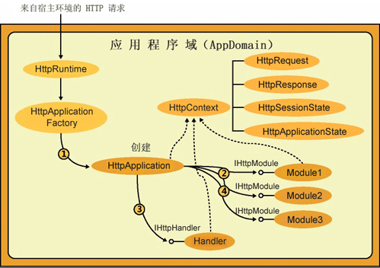
Asp.net管道模型
Page 2

Slide 45
管道对象模型
Http Request传到工作进程（IIS5.x为aspnet_wp.exe，IIS6.x和IIS7.x为w3wp.exe）后，工作进程实例中通过ISAPIRuntime（主要作用是调用一些非托管代码生成HttpWorkerRequest对象，HttpWorkerRequest对象包含当前请求的所有信息，然后传递给HttpRuntime）传递HttpWorkerRequest对象给HttpRuntime并调用HttpRuntime的ProcessRequest方法，HttpRuntime为管道模型的入口此时正式进入管道模型。
Page 2

Slide 46
管道对象模型
HttpRuntime根据HttpWorkerRequest对象生成HttpContext，HttpContext包含
request、response等属性, 再调用HttpApplicationFactory的GetApplicationInstance方法生成HttpApplication, HttpApplication对象包含多个HttpModule对象，并调用各个HttpModule对象的Init方法初始化HttpModule，在Init方法中可以订阅HttpApplication的事件从而作出相应的处理。当HttpApplication执行到Application_ResolveRequestCache时暂时将控制权交给HttpHandler并根据HttpHandler中是否启用SessionState来确定是否生成会话跟踪功能，然后HttpApplication继续执行自身的事件直到执行完PreRequestHandlerExecute事件就根据URL请求的后缀名获取HttpHandlerFactory对象，调用HttpHandlerFactory的GetHandler方法生成具体的HttpHandler对象或调用ReleaseHandler方法使工厂可以重用现有的处理程序实例来处理http请求并返回http响应，再经过HttpApplication对象的一系列事件最终返回到客户端，当然http响应所经过的HttpApplication的一系列事件都可以被HttpModule对象所订阅。
Page 2

Slide 47
END
在计算机的世界里，都是想通的，
任何语言、软件都离不开CPU的执行。
所以只要我们专注于一门技术的学习，
其他的都能触类旁通，不同的只是语法，
仅此而已。
Page 2

Slide 48
FAQ
Q&A
Page 2

Slide 49
让我们做的更好！
Page 2

